Slide 1
气焊（gasu yousetu）技能培训辅助教材
PPT培训材料

Slide 2
第1章 用于气焊（gasu yousetu）等的设备

Slide 3
气焊（gasu yousetu）的特点
优点
・只要有燃气瓶（bonbe），可在
任何地方作业。
・无需使用焊条即可进行焊接。
・产生的烟尘（hyumu）和飞溅物（supatta）较少。
缺点
・热源温度低。
・加热金属直到熔化需要很长时间。
・难以使焊接部位局部过热。
・产生应变较大。
・热影响区范围广。
・不适用于焊接不同的金属或厚板。
气割（gasu setudan）的特点
优点
・甚至可以切割厚板。
缺点
・只能切割铁基材料。
教材第2页/ 辅助教材第6页

Slide 4
用于气焊（gasu yousetu）、气割（gasu setudan）的设备
①氧气（sanso）调压器（aturyoku chousei ki）
②燃气调压器（aturyoku chousei ki）
③氧气（sanso）软管（housu）（蓝色）
④燃气软管（housu）（红色或橙色）
⑤焊接机或切割机（吸管和焊嘴（higuchi））
（※图示为切割机）
⑥氧气（sanso）干式回火保险器（kanshiki anzen ki）（防回火（gyakka）装置）
⑦燃气干式回火保险器（kanshiki anzen ki）
（防回火（gyakka）装置）
氧气（sanso）
燃气
防倒链
资料来源：部分改自劳动安全卫生综合研究所技术指针图示
图1-1 用于气焊（gasu yousetu）、气割（gasu setudan）的设备
教材第6页/ 辅助教材第9页

Slide 5
焊炬（tochi）（焊接机和切割机）
焊炬头
混合管螺母
焊嘴（higuchi）
混合气管
氧气（sanso）阀门
燃气阀
燃气入口
图1-4 B型焊接机（法式）
资料来源：小池氧气工业有限公司
（小池酸素工業株式会社提供）
焊炬头
切割氧气（setudan sanso）管
切割氧气阀
焊嘴（higuchi）
混合管
燃气阀
混合器
预热氧气阀
资料来源：小池氧气工业有限公司
图1-5 低压（混合焊炬（tochi））切割机（法式）
（小池酸素工業株式会社提供）
教材第9、10页/ 辅助教材第11页

Slide 6
焊嘴（higuchi）
可燃气体的种类和焊嘴（higuchi）
每种可燃气体的焊嘴（higuchi）结构不同
弄错可燃气体种类时的危险性
用其他可燃气体专用焊嘴（higuchi）使用乙炔（asechiren）气，会产生回火（gyakka），非常危险。
表1-3 乙炔（asechiren）气和丙烷（puropan）气的燃烧速度
最低着火温度
（在氧气（sanso）中）
燃烧速度
（中性混合比）
乙炔（asechiren）
丙烷（puropan）
※：数值参考日本焊接协会“要点 热切割加工的“Q&A””（2012年）。
教材第14页/ 辅助教材第12页

Slide 7
调压器（aturyoku chousei ki）
乙炔（asechiren）调压器（aturyoku chousei ki）
氧气（sanso）调压器（aturyoku chousei ki）
安装螺母型（德式）
安装螺丝型（法式）
资料来源：小池氧气工业有限公司
图1-18：氧气（sanso）调节器的安装螺丝
资料来源：日酸TANAKA株式会社
（小池酸素工業株式会社提供）
图1-17：乙炔（asechiren）气调节器
（日酸TANAKA(株)提供）
教材第19、20页/ 辅助教材第14、15页

Slide 8
焊接软管（housu）
焊接及切割用橡胶软管（yousetu ・ setudan you gomu housu）的标志
・制造商或供应商的标记
・软管（housu）的种类编号
・最大工作压力
・公称直径（内径）
・气体的种类（表1-5）
・生产年份
【标志示例】
从此符号可以得知以下内容。
① 制造商为“XYZ”。
② 软管（housu）的种类为“1类”
③ 最大工作压力为2MPa。
④ 公称直径为10毫米。
⑤ 气体的种类为氧气（sanso）。
⑥ 生产年份为2019年。
表1-5：气体的种类符号和颜色标识
气体的种类符号
气体的种类
橡胶外层的
颜色
乙炔（asechiren）和其他燃气（※）
（不包括液化石油气（LPG）、MPS、天然气和甲烷）
红色
氧气（sanso）
蓝色
空气、氮气、氩气、二氧化碳
黑色
液化石油气（LPG）、MPS、天然气和甲烷
橙色
乙炔（asechiren）、液化石油气（LPG）、MPS、天然气、甲烷和其他燃气
红色和橙色
※ 制造商必须考虑氢气应用的适用性
教材第24、25页/ 辅助教材第17页

Slide 9
各种气罐（气瓶（bonbe））和乙炔（asechiren）发生器（1）气罐的标志和颜色
气罐的填充标签中写有
・填充气体名称
・填充压力或填充时的内含物质量
・填充日期及生产批次标识符
・商店（销售方）联系方式/工厂（制造方）联系方式
・填充气体的性质
・一般注意事项
・重点事项相关说明
等等。
表1-9：气罐的颜色
填充气体
容器的颜色
氧气（sanso）
黑色
乙炔（asechiren）
棕色
氢气
红色
液态二氧化碳
绿色
液态氨
白色
液态氯
黄色
其他气体
（液化石油气（LPG）等）
灰色
教材第27、28页/ 辅助教材第18页

Slide 10
各种气罐（气瓶（bonbe））以及乙炔（asechiren）发生器（2）乙炔（asechiren）气瓶（bonbe）
盖子
容器阀
易熔合金塞
压盖螺母
O型圈
主轴
瓶体
压盖填料
出气口
填料
易熔合金塞安全阀
密封件
通风孔
滤芯
资料来源：劳动安全卫生综合研究所技术指针
图1-25：乙炔（asechiren）罐和容器阀
教材第28页/ 辅助教材第19页

Slide 11
各种气罐（气瓶（bonbe））以及乙炔（asechiren）发生器（3）其他气瓶（bonbe）
其他可燃气瓶(bonbe)
丙烷（puropan）和丁烷等气体以高压液态填充到气瓶（bonbe）中。
可燃气体（和氦气）气瓶（bonbe）的螺丝帽为左旋螺丝。
氧气瓶（sanso bonbe）
氧气（sanso）以气态填充到气瓶（bonbe）中
氧气瓶（sanso bonbe）的螺丝帽（填充口）与可燃气体相反，为右旋螺丝
氧气（sanso）具有助燃效果，非常危险。
教材第30页/ 辅助教材第20页

Slide 12
各种气罐（气瓶（bonbe））以及乙炔（asechiren）发生器（4）集气器
调压器（aturyoku chousei ki）
至工厂
连接管
安全阀
管道
资料来源：劳动安全卫生综合研究所技术指针
图1-28：氧气（sanso）集气器的概念图
教材第31页/ 辅助教材第21页

Slide 13
气瓶（bonbe）和乙炔发生器（1）气瓶（bonbe）搬运及使用注意事项
气瓶（bonbe）的搬运注意事项
・使用车辆运输时，必须要将气瓶（bonbe）立放或倾斜，固定在专用器械或车辆上进行搬运。
・在工厂内或施工现场要使用专门的气瓶（bonbe）搬运车搬运
・用手搬运时，不能握住容器的阀门处。
气瓶（bonbe）的使用注意事项
  务必要固定气瓶（bonbe）
  不在装在搬运车装载台上的状态下使用气瓶（bonbe）
  固定气瓶（bonbe）时，不将其固定在瓶颈部
  不用沾有油的手套接触氧气瓶（sanso bonbe）。另外，不在气瓶（bonbe）的附近放置油类。
教材第34、36、37页/ 辅助教材第23、24页

Slide 14
气瓶（bonbe）和乙炔发生器（2）气瓶（bonbe）的废弃及退还注意事项
・不得将其直接放置在工厂中或作为一般工业废弃物处理。
・切勿切割氧气（sanso）或可燃气体的气罐。
・气罐必须在还有剩余气体的状态下退还给制造商。
教材第37页/ 辅助教材第25页

Slide 15
调压器（aturyoku chousei ki）（1）安装步骤
【调压器（aturyoku chousei ki）安装步骤】
① 清除灰尘等
② 检查密封件
③ 安装压力计
④ 检查调节手柄
⑤ 打开阀门
⑥ 检查是否漏气
教材第41页/ 辅助教材第26页

Slide 16
调压器（aturyoku chousei ki）（2）使用注意事项
【调压器（aturyoku chousei ki）使用注意事项】
① 不使用时，要将调节手柄左转到头处于松弛状态。
不能在调节器的各处上涂抹油脂或油，也不能用沾有油的手或手套来操作。尤其不能令氧气（sanso）
调压器（aturyoku chousei ki）上附着油类。
③ 如果调压器（aturyoku chousei ki）的安装螺丝损坏，不可强行安装。
④ 不能在调压器（aturyoku chousei ki）安装在气瓶（bonbe）上的状态下移动气瓶（bonbe）。
⑤ 如果在作业过程中乙炔（asechiren）压力下降，要检查气瓶（bonbe）的剩余量。
⑥ 作业结束或中断时，要关闭气瓶（bonbe）的阀门，并将调节手柄左转到处于松弛状态。
⑦ 不可拆卸或修理调压器（aturyoku chousei ki）。
教材第43页/ 辅助教材第27页

Slide 17
焊接机等（1）安装
【调压器（aturyoku chousei ki）与焊接机的连接步骤】
①在连接前，要检查软管（housu）是否有老化或破裂。
②检查软管（housu）内是否有脏东西、昆虫或水。
③检查焊割枪（suikan）的阀门是否关闭。
④氧气（sanso）使用蓝色软管（housu）、乙炔（asechiren）使用红色软管（housu）。不得在不同种类
气体间共用软管（housu）。
⑤只要软管（housu）两端装有快速接头，调压器（aturyoku chousei ki）的出口一侧就可以牢固地连接
焊割枪（suikan）上。此时，如果可燃气体的调压器（aturyoku chousei ki）上未安装干式回火保险器
（kanshiki anzen ki），则将干式回火保险器（kanshiki anzen ki）安装在可燃气体的软管（housu）一
侧。
⑥在完成所有连接之后，要将氧气（sanso）压力设置为大约0.3到0.5 MPa，并使用肥皂水等检查是否有漏气。
检查是否有氧气（sanso）泄漏后，要将可燃气体的压力设置为大约0.03至0.05 MPa，并以相同方式检查是
否有漏气。
⑦如果没有漏气，要打开焊割枪（suikan）的可燃气体阀门2到3秒，以排放气体，重复两次。接下来，在关
闭可燃气体阀门的状态下，要打开氧气（sanso）阀门约5秒，以排放氧气。
⑧最后，关闭焊割枪（suikan）的阀门，关闭气瓶（bonbe）的阀门，完全松开调压器（aturyoku chousei
ki），然后等待约5分钟。之后，检查调压器（aturyoku chousei ki）的高压值和低压值。
教材第43页/ 辅助教材第28页

Slide 18
焊接机等（2）调节调压器（aturyoku chousei ki）的低压值
【调压器（aturyoku chousei ki）的低压值调节步骤】
① 再次检查焊割枪（suikan）的阀门是否关闭。
② 用调压器（aturyoku chousei ki）缓慢转动氧气（sanso）和可燃气体的调节手柄，以调节低压值。
不同的焊嘴（higuchi）压力不同，这在焊嘴（higuchi）制造商的手册中有描述。通常情况下，（sanso）为0.2至0.3MPa，可燃气体为0.02至0.03MPa。
教材第44页/ 辅助教材第29页

Slide 19
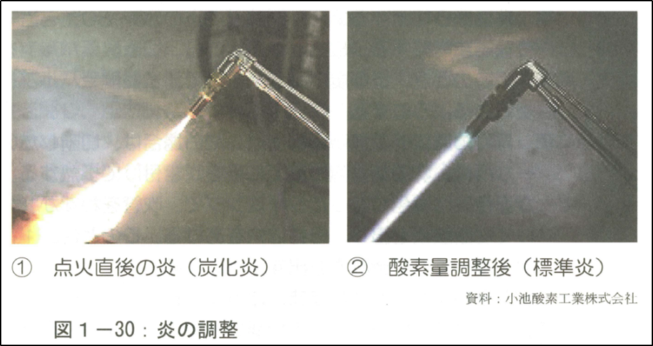
焊接机等（3）点火及火焰调节
【点火及调节火焰的步骤】
①正确佩戴焊接护具和气焊（gasu yousetu）专用遮光护镜。
②打开焊割枪（suikan）的可燃气体阀门。
③用专用点火设备（焊接打火机（yousetu you raita））点燃。
④尽快打开预热氧气阀。按可燃气体和氧气（sanso）的顺序操作阀门，以产生淡蓝色火焰。此时，要让焊嘴
（higuchi）喷嘴处的气焰中白色圆锥形部分（焰芯（白点））如图1-30②所示，从焊嘴（higuchi）的前端喷
出。此时处于适当状态的火焰称为中性焰或标准火焰。
① 刚点燃时的火焰（碳化焰）
② 调节氧气（sanso）量后（标准火焰）
资料来源：小池氧气工业有限公司
图1-30：火焰调节
（小池酸素工業株式会社提供）
教材第44、45页/ 辅助教材第30页

Slide 20
焊接机等（3）焊接
【气焊（gasu yousetu）的步骤】
① 将要焊接的母材放置在接头处。
② 令母材表面与焰芯前端的距离保持约2至3cm，加热母材接头处的一端。一段时间
后，火焰灼烧下的母材表面变红，并在中心处形成熔池。熔池看上去闪闪发光。
如果两侧的母材未融合，要添加一根焊条使其融合。
③ 母材接头的一端熔合后，同样将接头的另一端进行焊接。这是为了临时固定母材
的接头，称为点焊。焊接薄板时，增加点焊的数量可以预防应变变大。
④ 接下来，在母材接头的一端形成熔池，并保持熔池的一定大小，将焊炬（tochi）
向接头方向移动进行焊接。焊接薄板时，不要添加过多的焊条。相反，当母材板
较厚时，在靠近焰芯的位置熔化母材，并在添加焊条的同时进行焊接。
教材第45页/ 辅助教材第31页

Slide 21
焊接机等（4）切割
【气割（gasu setudan）的步骤】
① 放置要切割的母材。
② 首先将预热火焰（yonetu en）的焰芯对准要切割处，令母材变烫发红。
保持焊割枪（suikan）稍微倾斜的同时，沿要切割的线缓慢移动。此时，请注意保持焊嘴（higuchi）和母材之间的固定距离，并以恒定速度移动，以使切割飞溅物（supatta）掉到正下方。
教材第46页/ 辅助教材第32页

Slide 22
焊接机等（5）焊接、切割作业中的注意事项
【焊接、切割作业中的注意事项】
・如果在点火后时而听到噼啪声，则说明焊嘴（higuchi）可能拧得过松或有刮痕。要立即关火并关闭焊嘴（higuchi），如果问题仍然存在，要更换焊嘴（higuchi）。
・如果在进行焊接或切割作业时焊割枪（suikan）发出噼啪声，则有可能产生了回火（gyakka）。要立即停止作业，清洁并重新拧紧焊嘴（higuchi），检查是否有漏气等。
・以下是可能引起回火（gyakka）的原因。
【回火（gyakka）的原因】
氧气（sanso）和可燃气体的混合比发生了变化。
飞溅物（supatta）等异物进入了焊嘴（higuchi）。
因焊嘴（higuchi）前端与母材撞击等，导致被堵塞。
焊嘴（higuchi）的温度上升了。
焊嘴（higuchi）拧得不够紧。
有空气进入了可燃气体供应系统。
教材第46页/ 辅助教材第33页

Slide 23
焊接机等（6）灭火方法
【灭火方法】
关火时，要先关闭预热氧气阀，然后关闭燃气。
在进行切割作业时，要按照切割氧气（setudan sanso）、预热氧气（sanso）、燃气的顺序关闭阀门。
如果在焊接、切割作业中火灭了，要立即以相同顺序关闭阀门。
但是，如果在进行作业时产生回火（gyakka），要立即关闭预热氧气阀，然后关闭燃气阀，最后关闭切割氧气阀。接下来要关闭氧气（sanso）、燃气瓶阀门并松开压力调节手柄（aturyoku chousei handoru）。
如果因回火（gyakka）而导致灭火，要在继续作业前查明原因并采取措施。在未查明原因的情况下，不得继续作业。
教材第47页/ 辅助教材第34页

Slide 24
焊嘴（higuchi）
【选择焊嘴（higuchi）】
焊嘴（higuchi）必须根据所用的可燃气体种类和母材的厚度进行适当选择。
【焊嘴（higuchi）的安装步骤】
① 检查焊嘴（higuchi）和焊割枪（suikan）各自的接触位置并没有伤痕，且没有沾上脏东西或油。
② 将图1-31的支承螺母（衬垫螺母）完全拧回（直到其碰到主体的六角形部分）。
③ 将焊嘴（higuchi）尽可能地拧进焊割枪（suikan）。
④ 用专用扳手将焊嘴（higuchi）主体的六角形部分拧紧。如果此时使用活动扳手，则外管螺母可能会旋转，因此最好不要使用活动扳手。
⑤用手拧支承螺母，直到感觉到阻力为止。
⑥用专用扳手旋转支承螺母。第一次安装应为1/2圈，第二次之后安装
应为1/4圈左右。
支承螺母
主体的六角形
专用扳手
资料来源：小池氧气工业有限公司
图1-31：安装焊嘴（higuchi）
（小池酸素工業株式会社提供）
教材第47页/ 辅助教材第35页

Slide 25
软管（housu）（1）安装快速接头
【在软管（housu）两端安装快速接头的步骤】
① 使用软管带（housu bando）牢固固定。此时，请勿使用油或油脂，强行扭曲、刮削内侧或敲打使其变软。
② 拧紧软管（housu）接头，将其浸入水箱中，使用约为最大作业压力两倍的压力，持续5分钟加入氮气或干燥的空气（不可含油），以检查是否有泄漏或接头
断开。
资料来源：日酸TANAKA株式会社
图1-36：气焊（gasu yousetu）快速接头示例
（日酸TANAKA(株)提供）
教材第50页/ 辅助教材第36页

Slide 26
软管（housu）（2）目视检查气体软管（housu）
【气体软管（housu）使用前目视检查项目】
  裂纹到达软管（housu）表面的增强层
  磨损或膨胀
  变色、硬化
  接头五金件的伤痕
  检查氧气（sanso）软管（housu）的内部是否有异物（脏东西、昆虫等）。
  ※尤其要注意，哪怕氧气（sanso）软管（housu）仅有一次回火（gyakka），煤灰也会附着在内部，如果再次回火（gyakka），则可能会剧烈燃烧。
  ※哪怕仅有一处异常，也不要修补，而要更换新的软管（housu）。不要用绝缘胶带修补软管（housu）的泄漏处。
教材第51页/ 辅助教材第37页

Slide 27
软管（housu）（2）气体软管（housu）在使用与保管上的注意事项
【气体软管（housu）使用注意事项】
  不能在最小弯曲半径以下使用。
  使用时不得将其挂在气瓶（bonbe）的瓶颈处或焊工的肩膀上
  不要在软管（housu）上涂抹油脂类
  不可将有伤痕的设备进行修理后再次使用
  不能将其挂在钉子上保存。
  不能放在会产生臭氧的地方保存。
教材第52页/ 辅助教材第37页

Slide 28
检查气焊（gasu yousetu）设备（1）检查的必要性
表1-17：各种焊接设备的废弃以及制造商检查时期
对象设备
首次检查
第2次以后的检查
开始时间
期间
期间
吸管
生产日期之后
5年
制造商规定的期间
调压器
（aturyoku chousei ki）
生产日期之后
7年
制造商规定的期间
干式回火保险器（kanshiki anzen ki）
开始使用后
3年
制造商规定的期间
资料来源：劳动安全卫生综合研究所技术指针
教材第53页/ 辅助教材第38页

Slide 29
检查气焊（gasu yousetu）设备（2）焊割枪（suikan）（焊炬（tochi））的检查
表1-18：检查项目（示例）
检查项目
检查部位
检查内容
日常检查（nichijou tenken
每月定期
检查
主体、软管（housu）、装配台以及管道
是否有裂纹和腐蚀
阀门等
是否有损坏或变形
外观检查
焊嘴（higuchi）接触位置、软管（housu）装配台接触
位置
是否有伤痕或变形
焊嘴（higuchi）
是否有变形或熔损
阀门
是否有垫片泄漏
气密性检查
焊嘴（higuchi）的安装位置
是否有漏气
阀门和零件的安装位置
是否有外部泄漏
检查火焰状态
火焰
是否可以顺利调整
切割氧气（setudan sanso）气流
是否正常
教材第53页/ 辅助教材第39页

Slide 30
检查气焊（gasu yousetu）设备（3）检查调压器（aturyoku chousei ki）
_{低压表}
_{高压表}
表1-19：检查项目（示例）
检查项目
检查部位
检查内容
日常检查
（nichijou tenken）
每月定期检查
主体、外壳
是否有裂纹和腐蚀
入口接头、出口接头、压力计
是否有损坏或变形
外观检查
入口接头和容器阀之间的接头和螺丝
是否有伤痕、变形或附着气味等
_{出口接头}
_{入口接头}
压力计盒
是否有变形
指针位置
是否归零
①入口接头螺纹处
②高压表螺纹处
③后盖螺纹处
在松开压力调节手柄（aturyoku chousei handoru）的状态下供气，并用肥皂水检查是否有漏气。
_{紧定螺丝}
_{螺母}
图1-40：调压器（aturyoku chousei ki）各处名称
出口
是否有漏气（流出）
气密性检查
④主体及外壳螺纹处
⑤低压表螺纹处
⑥出口接头螺纹处
⑦安全阀处
在出口关闭的状态下设置工作压力，并用肥皂水检查是否有漏气。
检查规格压力范围
供气并操作压力调节手柄（aturyoku chousei handoru），看是否可以正常设置最大压力
安全阀排放口是否有漏气
确认压力下降
在工作状态下供气时，高压表数值是否下降
教材第54、55页/ 辅助教材第40页

Slide 31
第2章 可燃气体、氧气（sanso）基础知识

Slide 32
氧气（sanso）的危险性
・高浓度的氧气（sanso）极为危险，同时对人体有害。
・浓度过低对人体健康有严重的不利影响。
・在氧气（sanso）中的燃烧温度比在空气中更高。
表2-1：物质的燃点
汽油
煤油
柴油
锯末
氢气
在空气中
在氧气（sanso）中
资料来源：驹宫功额“氧气（sanso）的危险性及预防事故发生措施”（工业安全研究所藏书1961年）
教材第57页/ 辅助教材第42页

Slide 33
可燃气体（1）燃烧的三要素
【燃烧的三要素】
・可燃物
・氧气（sanso）
・着火源
只要燃烧的三要素缺少其一，原则上就不会发生爆炸。
教材第60页/ 辅助教材第44页

Slide 34
可燃气体（2）爆炸下限（bakuhatu kagen kai）和爆炸上限
【爆炸下限（bakuhatu kagen kai）和爆炸上限】
如果可燃气体泄漏到空气中，除非其浓度超过一定范围，否则不会爆炸。该范围称为燃烧（爆炸）范围等。爆炸下限数值小的气体仅少量泄漏就会达到爆炸范围，因此可说是更危险。
教材第60页/ 辅助教材第44页

Slide 35
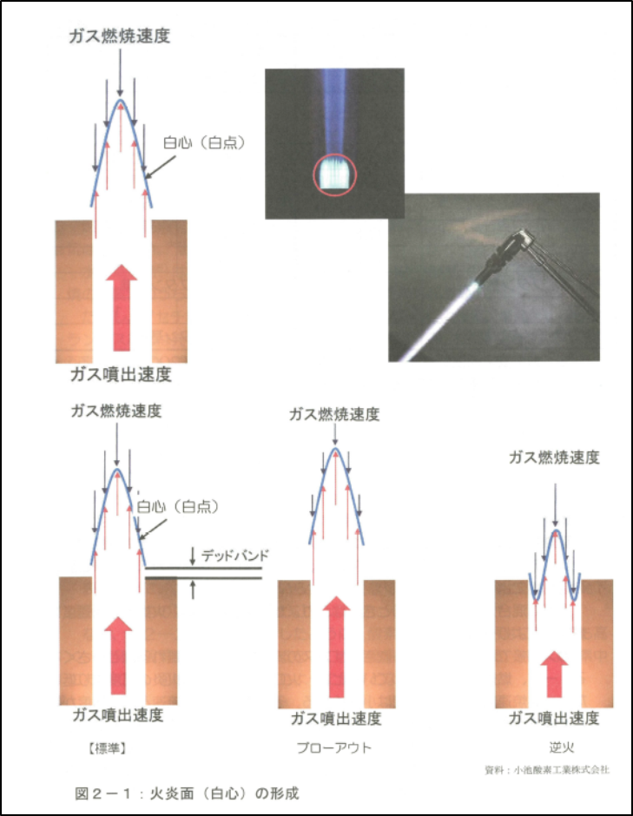
可燃气体概述（3）燃烧速度
气体燃烧速度
焰芯（白点）
气体喷射速度
气体燃烧速度
气体燃烧速度
气体燃烧速度
焰芯（白点）
无效带
气体喷射速度
气体喷射速度
气体喷射速度
【标准】
吹熄
回火（gyakka）
资料来源：小池氧气工业有限公司
图2-1：火焰面（焰芯）的形成
（小池酸素工業株式会社提供）
教材第62页/ 辅助教材第45页

Slide 36
可燃气体概述（4）最小点火能量和着火源
【最小点火能量】
当可燃气体的浓度达到爆炸极限时，只要存在一定量的能量，该气体就会爆炸。
【着火源】
根据可燃气体的情况，即便是人体产生的静电的能量，也可能引起气体爆炸。
此外，在作业场地里有许多着火源，例如电机、气体器具的引火、高温物体、摩擦生热和冲击火花等。
为了预防焊接作业中发生爆炸事故，需要预防可燃气体泄漏。
教材第63页/ 辅助教材第46页

Slide 37
焊接等所使用的可燃气体（1）物理性质等
表2-6：焊接所用气体的物理性质等
乙炔（asechiren）
丙烷（puropan）
氢气
颜色和气味
是一种无色无味的气体。用于焊接的乙炔（asechiren）具有使之溶解填充容器所用的溶剂和杂质特有的气味。
（注1）
是一种无色无味的气体。《高压气体保安法》要求普通家庭使用的丙烷（puropan）有义务添加加臭剂，但工业液化石油气（LPG）并无此义务。
是一种无色无味的气体。
化学式
气体比重（注2）
沸点
燃点
其他
与其他焊接所使用的可燃气体相比，火焰温度更高，因此适用于气焊（gasu yousetu）。
注1：这种气味与家用丙烷（puropan）气的气味完全不同。
2：与空气的重量比。如果小于1，可能会滞留在天花板附近；如果大于1，
则可能滞留在井下等处。
教材第65页/ 辅助教材第47页

Slide 38
焊接等所使用的可燃气体（2）危害性
【危险性】
乙炔（asechiren）气、丙烷（puropan）气和氢气是可燃且易燃的气体，气罐加热可能会爆炸。氢气容易点燃，难以看到火焰。
【有害性】
吸入高浓度的乙炔（asechiren）气、丙烷（puropan）气和氢气可能导致缺氧，非常危险。另外，一般认为吸入乙炔（asechiren）气会引起肺水肿。并且，吸入乙炔（asechiren）气和丙烷（puropan）气可能会引起嗜睡或头晕、感觉麻木、头痛。
【发生火灾时的注意事项】
扑灭由乙炔（asechiren）气、丙烷（puropan）气和氢气引起的火灾要使用粉末灭火剂（hunmatu shouka zai）或惰性气体（N₂，Ar，CO₂等）。万一发生大火，要通过洒水或雾状水灭火。不得使用水柱状喷水灭火。
教材第66页/ 辅助教材第48页

Slide 39
高压气体（1）高压气体的种类
【高压气体的种类】（摘自《高压气体保安法》）
① 压缩气体
常用温度下压力（称为表压，下同）为1MPa以上的压缩气体，其实际压力现为1MPa以上或在35℃温度下压力为1MPa以上的压缩气体（压缩乙炔气除外）。
② 压缩乙炔（asechiren）气
常用温度下压力为0.2MPa以上的压缩乙炔（asechiren）气，其实际压力现为0.2MPa以上或在15℃温度下压力为0.2MPa以上的压缩乙炔（asechiren）气
③ 液化气（ekika gasu）
常用温度下压力为0.2MPa以上的液化气（ekika gasu），其实际压力现为0.2MPa以上或在35℃温度以下压力为0.2MPa的液化气（ekika gasu）
教材第67页/ 辅助教材第49页

Slide 40
高压气体（2）高压气体的危险性
【压缩后的危险性】
① 发生破裂（haretu）事故
② 气瓶（bonbe）飞窜事故
【处理高压气体的注意事项】
《高压气体保安法》：高压气体必须在40°C以下的地方保管
表2-8：温度引起的压力变化
温度
容器内的气压（MPa）
25°C时压力为1的
数值
教材第67、69页/ 辅助教材第50页

Slide 41
气焊（gasu yousetu）导致的事故发生情况
【烟尘（hyumu）引起的健康失调】
虽然气焊（gasu yousetu）产生的烟尘（hyumu）量不如电弧焊那样多，但是焊接或切割镀锌母材可能导致肺水肿，切割不锈钢可能导致肺癌和哮喘。
另外，因焊接、切割含锰铜材料引起的对中枢神经系统健康的影响正在成为一个问题。
教材第74页/ 辅助教材第51页

Slide 42
预防气焊（gasu yousetu）事故（1）预防烫伤
根据劳动安全卫生规则，使用乙炔（asechiren）焊接设备以及集气焊接设备进行焊接作业等时，作业人员有义务配戴防护眼镜和防护手套。
防护帽
防护眼镜
防尘口罩
焊接专用皮质防护手套
套袖
焊接专用面罩
围裙
护脚盖
安全靴
资料来源：Caterpillar教习所株式会社
图2-10：焊接专用护具
（キャタピラー教習所株式会社提供）
教材第75页/ 辅助教材第52页

Slide 43
预防气焊（gasu yousetu）事故（2）爆炸、火灾事故情况
【爆炸、火灾事故的情况及原因】
在气焊（gasu yousetu）作业时发生的爆炸、火灾事故中，几乎都是用于焊接的可燃气体发生爆炸、起火。原因包括设备和软管（housu）安装不当引起的泄漏、老化设备的泄漏以及回火（gyakka）等。
【粉尘爆炸（hunjin bakuhatu）】
可燃物（kanensei no mono）变成细小颗粒（粉尘）并大量漂浮于空气中，若在这种环境下进行气焊（gasu yousetu），就会成为着火源引发的剧烈爆炸。
需要注意的是，只要是可燃物，即便不是煤炭之类的物质，哪怕是面粉、白糖、塑料，甚至是在成块的状态下不会燃烧的铝和铁等金属，在粉尘状态下也会燃烧。
教材第75、77页/ 辅助教材第53页

Slide 44
预防气焊（gasu yousetu）事故（3）预防爆炸及火灾
【预防燃气爆炸事故】
・为了预防爆炸事故，最基本的是杜绝燃气的泄漏。
・要日常对作业场地进行充分的通风
【预防回火（gyakka）引起的事故】
・开始作业前务必吹扫气体。
・切实进行设备检查和维护
・按照可燃气体和氧气（sanso）的标准进行使用
・切实安装保险器（anzen ki）
【预防燃气以外的火灾事故】
・清除可燃物（kanensei no mono）等
・注意混合作业或近距离（包括上下）作业等
教材第77、79、81页/ 辅助教材第54、55、56页

Slide 45
预防气焊（gasu yousetu）事故（4）有害射线（yuugai kousen）与缺氧
【气焊（gasu yousetu）时产生的有害射线（yuugai kousen）】
在气焊（gasu yousetu）作业时，母材和火焰等高温处会产生强烈的红外线。
红外线引起的职业病：视网膜烧伤和白内障等眼病、皮肤病
【缺氧（sanso ketubou）】
若在通风不充分的地方进行气焊（gasu yousetu）、焊割，在使用便携式通风设备等进行强制通风的同时，也要视情况使用呼吸护具（kokyuu you hogo gu）。
缺氧（sanso ketubou）：空气中的氧气（sanso）浓度低于18％的状态。
教材第82、86页/ 辅助教材第57页

Slide 46
预防气焊（gasu yousetu）事故（5）金属烟尘（hyumu）事故
【金属烟尘（hyumu）的产生】
烟尘（hyumu）是指高温金属变成蒸汽，释放到作业环境中，在空气中冷却凝固而成的物质。应当注意的是，在气焊（gasu yousetu）和气割（gasu setudan）中，不仅母材会产生，表面镀层中所含的金属也会成为烟尘（hyumu）。
【肺尘病（jinpai）与并发症】
由金属烟尘（hyumu）引起的最严重的慢性伤害是肺尘病（jinpai）及其并发症。
与肺尘病（jinpai）关系尤为密切的并发症
●肺结核 ●结核性胸膜炎 ●继发性支气管炎
●继发性支气管扩张 ●继发性气胸 ●原发性肺癌
【针对金属烟尘（hyumu）的措施】
・采用低烟尘（hyumu）熔融材料
・工学性措施
・管理性措施
・个人护具
教材第86、88页/ 辅助教材第58、59页

Slide 47
预防气焊（gasu yousetu）事故（6）中暑（necchuushou）及坠落事故（tuiraku saigai）
【预防中暑（necchuushou）措施】
日常进行身体状况管理对预防中暑（necchuushou）也很重要，不要连续作业，要适当休息。特别是在狭窄的地方或夏天的户外等，在高温、高湿或烈日下进行的作业。这种时候，要在作业时注意湿球黑球温度指数（WBGT）并充分补充水分和盐分，这点非常重要。还要注意的是，含咖啡因的日本茶具有利尿作用，不适合预防中暑（necchuushou）。
【预防坠落事故（tuiraku saigai）】
在高处进行焊接作业时，要正确使用防坠落设备（tuiraku seishi you kigu），以预防坠落事故（tuiraku saigai）。（需要进行全套设备的特别培训）
教材第92、93页/ 辅助教材第60页

Slide 48
第3章 相关法令

Slide 49
气焊（gasu yousetu）等相关法律体系
劳动安全卫生法
劳动安全卫生法（roudou anzen eiseihou）施行令
劳动安全规则
铅中毒预防规则
特定化学物质危害预防规则
缺氧（sanso ketubou）等预防规则
粉尘危害预防规则（※适用于室内等作业场地等的金属气割（gasu setudan））
机械等测试规则
乙炔焊接设备保险器（anzen ki）及集气焊接设备保险器（anzen ki）的规格
乙炔焊接设备的乙炔（asechiren）发生器结构规格
肺尘病（jinpai）法
肺尘病（jinpai）法施行规则
作业环境测定法（※）
作业环境测定法施行令
作业环境测定法施行规则
※ 当母材等包含锰等对象物质时，需进行作业环境测定。
教材第101页/ 辅助教材第61页

